Slide 1
Ambiente de Trabalho
Programação de Computadores
Notes:
Objetivo: familiarizar os alunos com o ambiente de trabalho do laboratório – Visual Studio 2019

Slide 2

Criando um Programa C++
Como criar um programa executável ?
Código
Fonte
Programa em C++
Código de Inicialização
11010100111010
Compilador
0101101011010010101101110011
Arquivo
Objeto
Código de Bibliotecas
0010101100010101010100101001
Ligador
Programa Executável
0010101100010101010100101001
0010101100010101010100101001

Slide 3
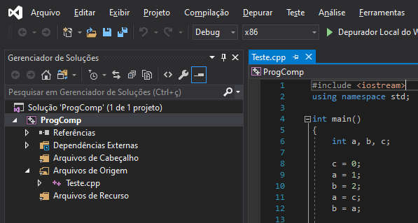
Criando o Código Fonte
Muitos compiladores são usados em conjunto com ambientes integrados de desenvolvimento (IDE)
Editor de texto
Compilador
Ligador
Depurador
Ferramentas auxiliares
Notes:
Exemplo: Visual Studio, CLion, Eclipse, Netbeans, Code::blocks

Slide 4
Criando o Código Fonte
Na maior parte das IDEs é preciso criar um projeto antes de escrever o código fonte
A criação do projeto permite:
Identificar que ferramentas usar para compilar e ligar o código
Configurar o ambiente para depurar e executar o programa
Compilar vários arquivos de uma só vez
Criar soluções compostas por vários projetos
A compilação e execução do programa normalmente consiste em clicar em um botão

Slide 5
Criando o Código Fonte
Alguns compiladores são disponibilizados apenas com o compilador e o ligador:
Intel C++ no Windows
GNU g++ no Linux
Clang no Windows e Linux
Neste caso o código fonte deve ser criado em um editor de textos auxiliar, compilado e executado na linha de comando
»
Notes:
» Mostrar compilação de um Hello World na linha de comando do Linux

Slide 6
Criando o Código Fonte
O arquivo de código fonte deve ter uma extensão apropriada para ser identificado como um arquivo C++
exemplo.cpp
Nome do arquivo
Extensão do arquivo
Um ponto

Slide 7
Criando o Código Fonte
As extensões suportadas variam entre as diferentes implementações da linguagem C++:
Implementação do C++ | Extensão do código fonte
Clang++ | C, cc, cxx, cpp
GNU g++ | C, cc, cxx, cpp, c++
Microsoft Visual C++ | cpp, cxx, cc
C++ Builder | cpp
CodeWarrior | cpp, cp, cc, cxx, c++
Digital Mars | cpp, cxx
cxx significa c seguido de quaisquer duas letras

Slide 8
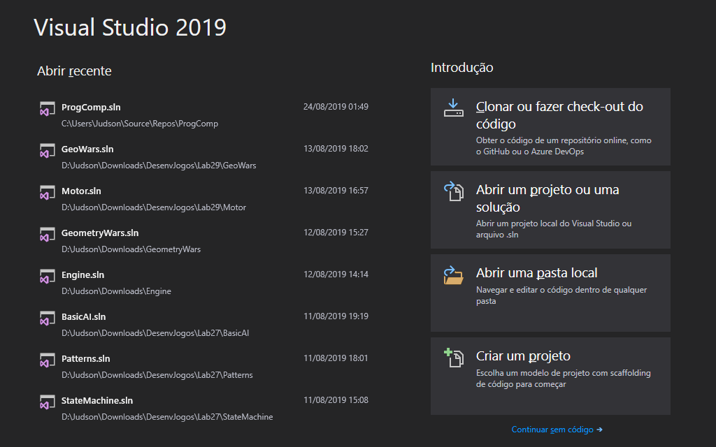
Visual Studio 2019
Criar um projeto no Visual Studio 2019:
Novo Projeto
Notes:
No Visual Studio todo programa deve fazer parte de um projeto (ou pasta).

Slide 9
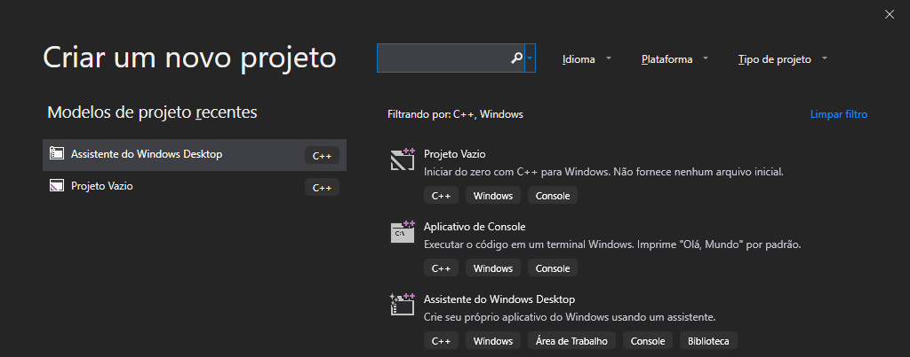
Criando um Projeto
Criar um projeto vazio:
Projeto Vazio
Notes:
Existem vários tipos de projetos. A principal informação é qual biblioteca do Windows o projeto utilizará.

Slide 10
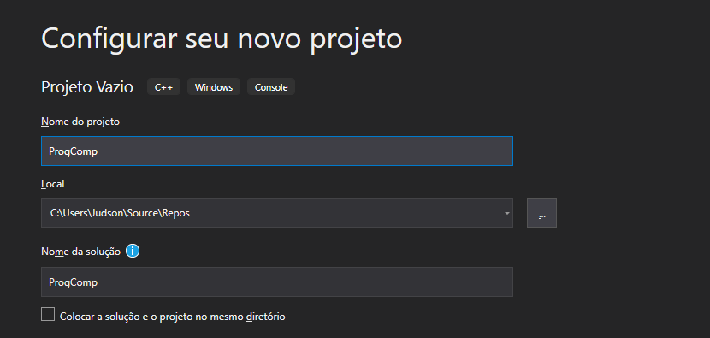
Criando um Projeto
Criar um projeto ProgComp:

Slide 11
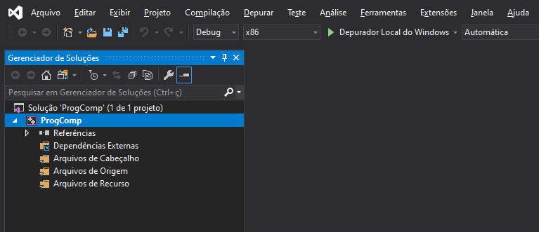
Criando um Projeto
Projeto e Solução ProgComp criados
Uma solução pode conter vários projetos
Notes:
Um projeto pode ser criado dentro de uma solução. Uma solução pode conter vários projetos. Cada projeto pode ser um programa diferente.

Slide 12
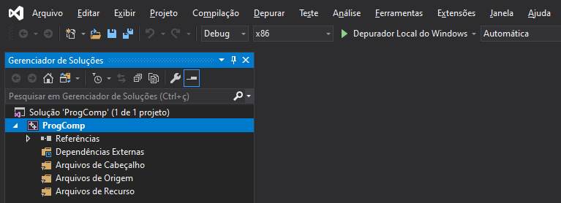
Criando um Projeto
Um projeto pode conter diferentes tipos de arquivos:
Arquivos de Cabeçalho (Header Files): arquivos com extensão .h usados para compartilhar informações entre arquivos fontes

Slide 13
Criando um Projeto
Um projeto pode conter diferentes tipos de arquivos:
Arquivos de Recurso (Resource Files): arquivos auxiliares usados no programa, como arquivos texto, imagens, ícones, sons, etc.

Slide 14
Criando um Projeto
Um projeto pode conter diferentes tipos de arquivos:
Arquivos de Origem (Source Files): arquivos com extensão .cpp que contém o código fonte do programa escrito em linguagem C++

Slide 15
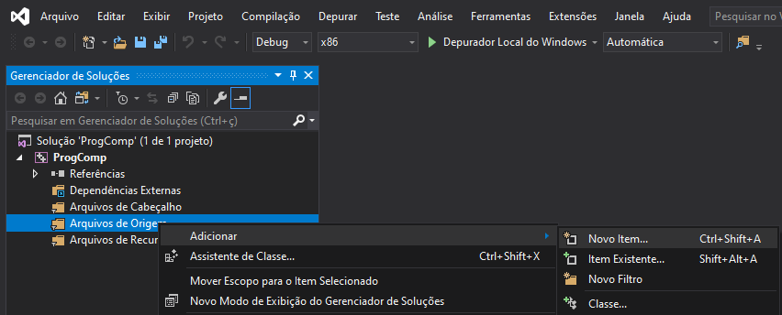
Criando um Programa
Inserir um novo arquivo fonte no projeto
Clicar com o Botão Direito em Arquivos de Origem > Adicionar > Novo Item...
Notes:
Os programas serão escritos dentro de arquivos com a extensão .cpp e devem ser adicionados em Source Files.

Slide 16
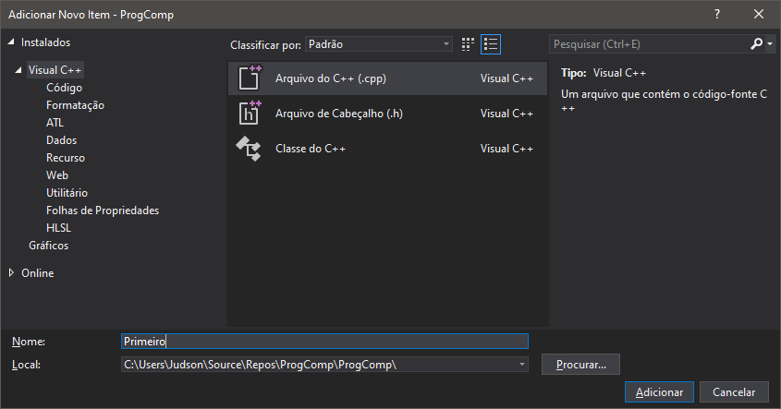
Criando um Programa
Inserir um novo arquivo fonte no projeto
Visual C++ > Arquivo do C++ (.cpp) > Primeiro
Notes:
Diferentes tipos de arquivos podem ser inseridos num projeto. Para inserir o código fonte de um programa escolha Code > C++ File (.cpp).

Slide 17
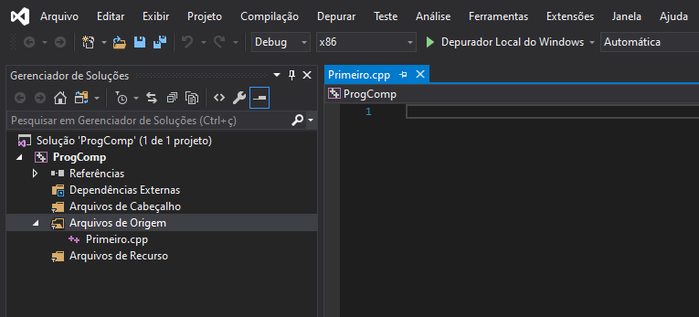
Criando um Programa
Primeiro.cpp está pronto para edição
Um projeto pode conter vários arquivos fonte

Slide 18
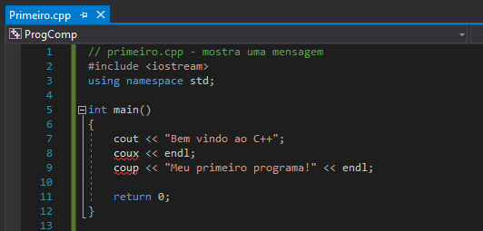
Criando um Programa
Digitar o primeiro programa
Use linhas em branco e indentação para organizar o código
»
Notes:
» Digitando devagar? Typeracer.com
Manter o deslocamento das instruções dentro de um bloco ({ }) é importante para organização visual do código.

Slide 19
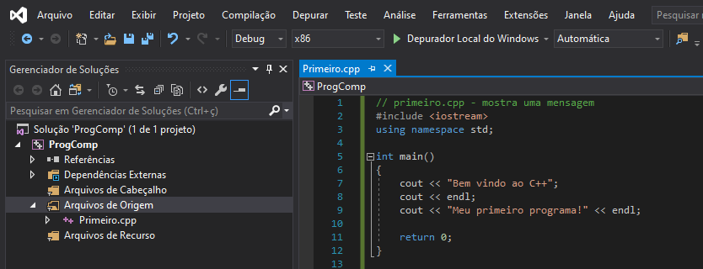
Compilando um Programa
Compilar e executar o programa
Clicar no Botão "Depurador Local do Windows"
Notes:
“Depurador Local do Windows” traduz o programa para linguagem de máquina usando o compilador, liga o programa às bibliotecas e ao código de inicialização e gera um programa executável.

Slide 20
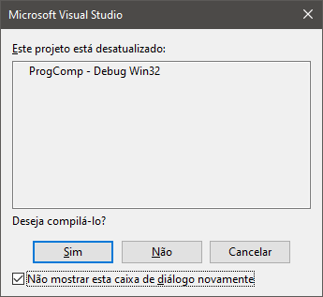
Compilando um Programa
O projeto precisa ser compilado antes de ser executado
Não mostrar esta caixa de diálogo novamente > Sim
Marque a opção "Não mostrar esta caixa de diálogo novamente" para que ele não fique fazendo a mesma pergunta sempre que você pressionar Depurador Local do Windows.
Notes:
Esta tela diz que o código de máquina esta desatualizado e pergunta se você deseja compilar o programa antes de executá-lo.

Slide 21
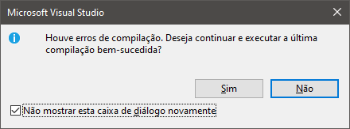
Compilando um Programa
O compilador encontrou erros no programa
Não mostrar esta caixa de diálogo novamente > Não
Marque a opção "Não mostrar esta caixa de diálogo novamente" para que ele não fique fazendo a mesma pergunta sempre que encontrar um erro no programa.
Notes:
Se o compilador encontrar erros, ele mostrará esta tela perguntando se você deseja rodar a última versão do programa que compilou sem erros.

Slide 22
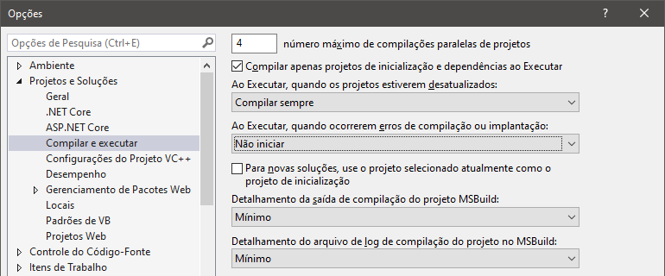
Compilando um Programa
Verificar configurações de compilação e execução do Visual Studio
Ferramentas > Opções > Projetos e Soluções > Compilar e Executar
Notes:
Verifique se você respondeu certo as perguntas anteriores olhando as configurações de compilação e execução do Visual Studio.

Slide 23
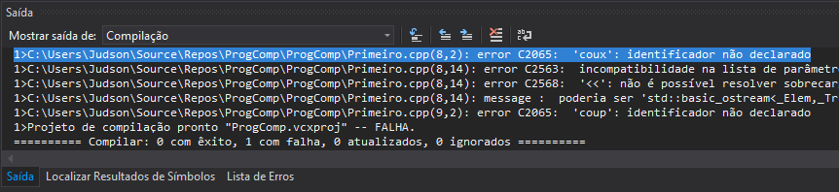
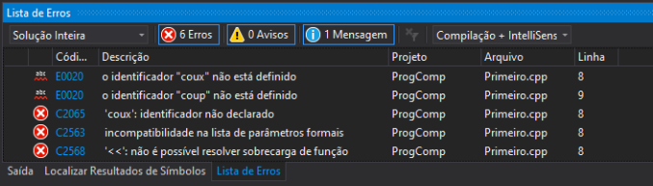
Compilando um Programa
Achar os erros no código fonte
Clicar na mensagem de erro
Anterior
Próximo
Clique Duplo
Notes:
Se o programa contém erros, ele não será executado. Leia as informações sobre o erro e corrija o programa. Há duas informações importantes nas mensagens de erro: a localização do erro (número da linha) e uma descrição do erro. Use as setas para navegar de um erro a outro. A lista de erros pode ser exibida através do menu Exibir > Lista de Erros.

Slide 24
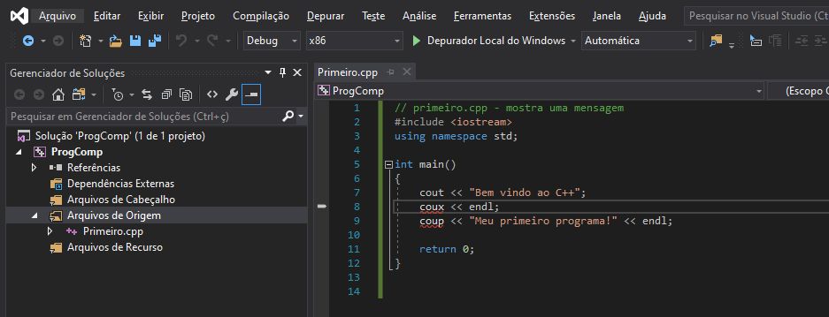
Compilando um Programa
Localizar marcação do erro no código fonte
Nem sempre o erro está na linha indicada
Notes:
Muitas vezes o erro foi causado por uma falha na linha imediatamente acima. Por exemplo, retirando o ; de uma linha gera erro na linha seguinte.
As vezes o erro vem de falhas em linhas de código ainda mais distantes, porém sempre acima da linha de código sinalizada.

Slide 25
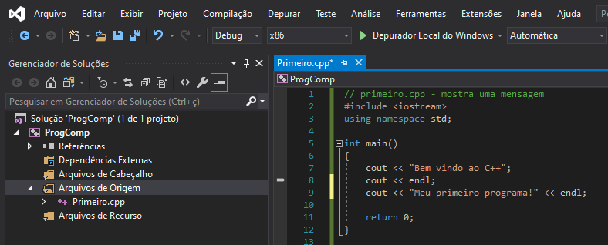
Compilando um Programa
Corrigir os erros, salvar e re-compilar o programa
Clicar no Botão "Depurador Local do Windows"
Notes:
Observe que as últimas linhas de código alteradas são marcadas com uma linha vertical amarela.

Slide 26
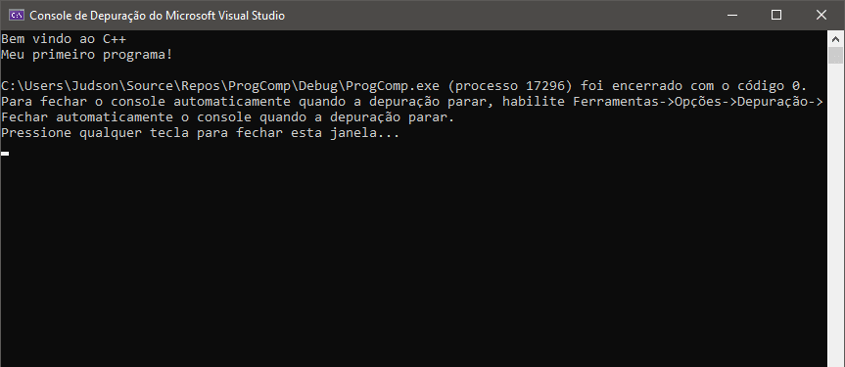
Executando um Programa
Compilação bem sucedida... programa rodando
Pressionar qualquer tecla para fechar o programa
Notes:
Como estamos fazendo um programa para o Console do Windows, o resultado aparece sempre em uma tela do Prompt de Comando.

Slide 27
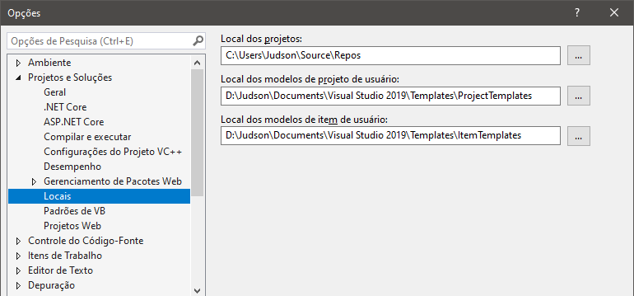
Localização dos Arquivos
Verificar o local de armazenamento dos projetos:
Ferramentas > Opções > Projetos e Soluções > Locais
Notes:
Para saber em que lugar o Visual Studio guarda os arquivos fontes, veja a localização dos projetos em “Local dos Projetos".

Slide 28
Localização dos Arquivos
O arquivo fonte está dentro de uma hierarquia de pastas
Source > Repos > ProgComp > ProgComp > Primeiro.cpp
»
Notes:
» Indicar a leitura do material “Configuração do Visual Studio” postado no tópico do SIGAA

Slide 29
Localização dos Arquivos
O arquivo executável também encontra-se nesta hierarquia de pastas
Source > Repos > ProgComp > Debug > ProgComp.exe
»
Notes:
» Para descobrir como fazer o executável rodar em uma máquina sem o Visual Studio: http://judsonsantiago.wordpress.com - Mamãe criei meu primeiro programa em C++

Slide 30
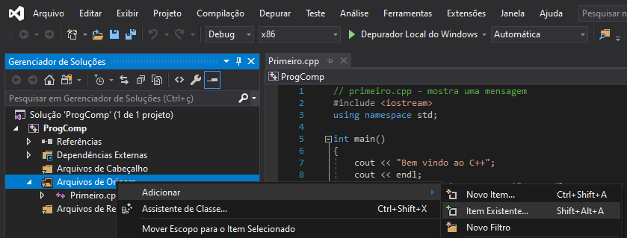
Iniciando um Novo Programa
Inserir um arquivo fonte existente no projeto
Clicar com o Botão Direito em Arquivos de Origem > Adicionar > Item Existente...
Notes:
Não é preciso criar outro projeto para criar outro programa. Basta adicionar um novo arquivo fonte (ou um já existente) e excluir o arquivo fonte antigo

Slide 31
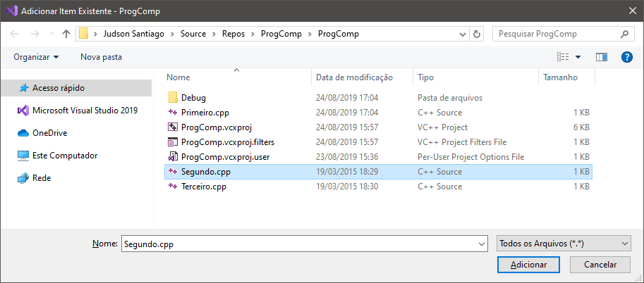
Iniciando um Novo Programa
Inserir outro arquivo fonte no projeto
Source > Repos > ProgComp > ProgComp > Segundo.cpp > Adicionar
Notes:
Não é preciso criar outro projeto para criar outro programa. Basta adicionar um novo arquivo fonte e excluir o arquivo fonte antigo do projeto.

Slide 32
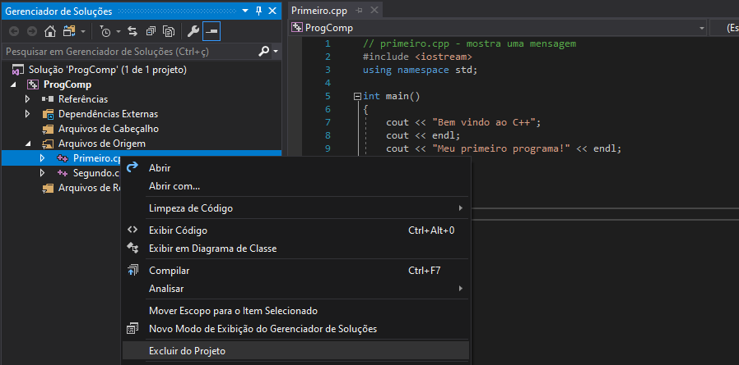
Iniciando um Novo Programa
Remover o arquivo fonte antigo
Clicar com o Botão Direito em Primeiro.cpp > Excluir do Projeto
Notes:
O arquivo fonte não é apagado do disco, ele apenas é removido do projeto.

Slide 33
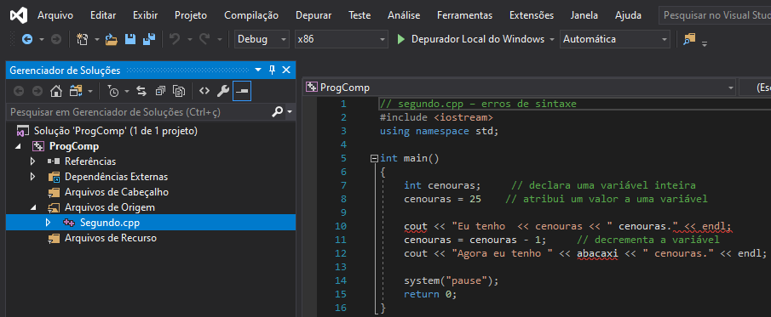
Iniciando um Novo Programa
Compilar e executar o código fonte do novo programa
Fazer o primeiro exercício do Laboratório 1

Slide 34
Erros de Sintaxe
Erros de sintaxe são identificados durante a compilação
Eles ferem a gramática da linguagem
#include <iostream>
using namespace std;
int main()
{
int cenouras; // declara uma variável inteira
cenouras = 25 // atribui um valor a uma variável
Ausência do ponto e vírgula ao final de uma instrução

Slide 35
Erros de Semântica
Erros semânticos são erros na lógica de programação
O programa roda, mas dá um resultado errado
#include <iostream>
using namespace std;
int main()
{
int dias; // declara uma variável inteira
cout << "Numero de Dias: ";
cin >> dias; // lê um valor para a variável
int horas = dias * 60;
Transformação de dias para horas está errada

Slide 36
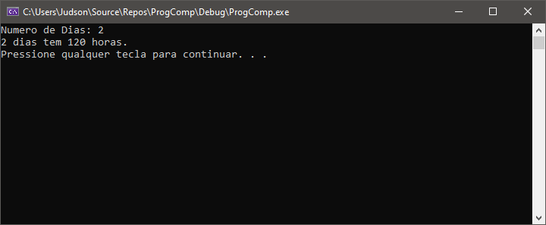
Erros de Semântica
A maior parte dos erros semânticos não são detectados na compilação, o programa roda com um resultado errado

Slide 37
Depuração
A depuração de programas é usada para identificar erros difíceis de encontrar
Depurar significa:
Adicionar pontos de parada no código
Executar o programa linha a linha
Verificar os valores das variáveis durante a execução

Slide 38
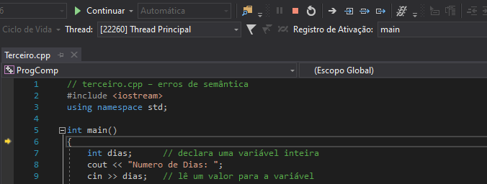
Step Over
Podemos iniciar a execução passo a passo através:
Menu Depurar > Pular método
Tecla de Atalho: F10

Slide 39
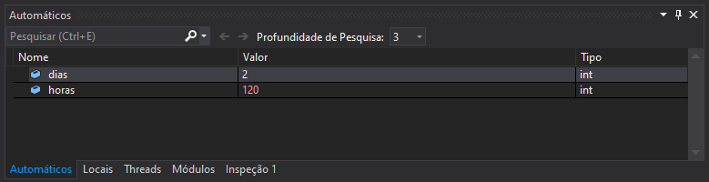
Watch
Uma linha de código é executada a cada F10
Os valores das variáveis podem ser acompanhados pelas guias Automáticos, Locais, etc.

Slide 40
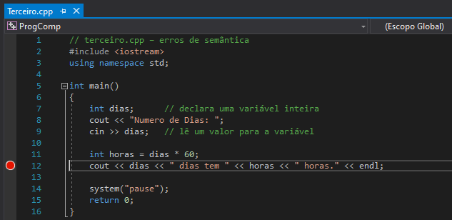
Breakpoint
A depuração pode ser iniciada por um ponto de parada

Slide 41
Resumo
O Visual Studio exige a criação de projetos
Ou a abertura de pastas para utilização com CMake*
Um projeto pode ser utilizado para vários programas
Excluir do Projeto
Adicionar Novo Item / Item Existente
Em programação, existem dois tipos de erros:
Sintaxe: causam erros na compilação
Semântica: difíceis de detectar (usar depuração)
Notes:
* A criação de um CMakeList.txt e utilização da ferramenta CMake não serão abordados no curso.

